Slide 1

Entscheidungsbäume - do it yourself!
Phase 5 – Ein Entscheidungsbaum-Algorithmus
ProDaBi Team · Version 1 · 01.10.2026 · CC BY-SA 4.0

Slide 2
Kommentare für Lehrkräfte zu Folien 3 - 8
Zweck
Für die Entwicklung des datenbasierten Algorithmus relevantes Vorwissen aus den vorherigen Unterrichtsphasen aktivieren und miteinander vernetzen.
Aktion
Folien 3–4: Zentrale Begriffe und die Durchführung eines Datensplits im Unterrichtsgespräch wiederholen.
Folie 5: Die SuS ordnen einer Baumdarstellung mit Datenkarten die entsprechende Darstellung in CODAP zu.
Folien 6–8: Die SuS bestimmen Fehlklassifikationen in verschiedenen Darstellungen (Datenkarten, CODAP und Konfusionsmatrix) und erläutern, woran diese jeweils erkennbar sind.
Didaktischer Kommentar
Die Wiederholung beschränkt sich auf Inhalte, die für die anschließende Entwicklung des Algorithmus benötigt werden. Die Gegenüberstellung verschiedener Darstellungen verknüpft die bisher getrennt verwendeten Repräsentationen.

Slide 3
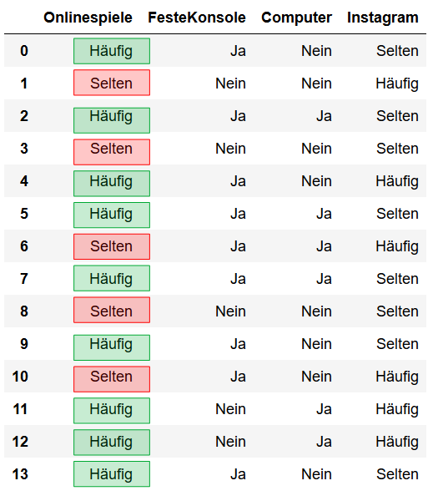
Zielvariable
soll vorher-gesagt werden
Prädiktorvariablen
dienen zur Definition von Entscheidungs-regeln für die Vorhersage

Slide 4
FesteKonsole?
Ja Nein

Slide 5
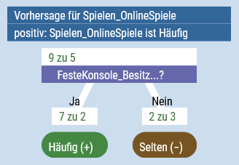
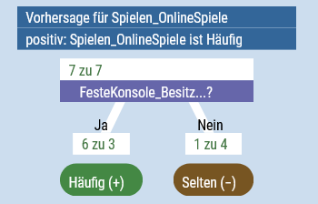
Welche Darstellung passt?
FesteKonsole?
Ja Nein
?
Selten
?
Häufig

Slide 6
FesteKonsole?
Ja Nein
?
Selten
?
Häufig

Slide 7
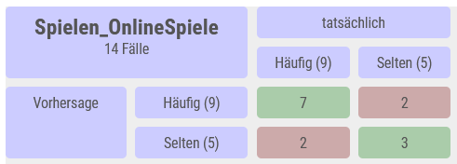
FesteKonsole?
Wie viele Fehlklassifikationen gibt es?
Wie kann man das in den unterschiedlichen Darstellungen ablesen?
Ja Nein
?
Confusion Matrix / Trefferübersicht
Selten
?
Häufig

Slide 8
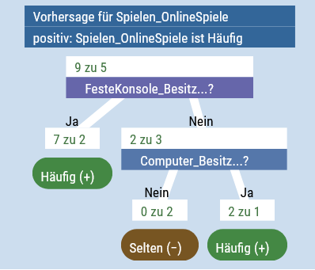

Wie viele Fehlklassifikationen
gibt es?

Slide 9
Kommentare für Lehrkräfte zu Folien 10 - 12
Zweck
Die Fehlklassifikationsrate als relatives Maß zur Bewertung und zum Vergleich der Klassifikationsleistung einführen.
Aktion
Folie 10: Es wird die Frage aufgeworfen, ob die bisherige Vorgehensweise Entscheidungsbäume zu evaluieren (Anzahl der Fehlklassifikationen) optimal ist, oder ob man besser ein neues Maß finden sollten. Es kann problematisiert werden, dass es schwierig ist mit der Anzahl der Fehlklassifikationen die Güte eines Entscheidungsbaums an jemanden zu kommunizieren, der im Prozess der Erstellung nicht eingebunden war. Die Aussage „Mein Entscheidungsbaum macht 4 Fehler“ gibt für eine Person die sonst nichts über den genutzten Datensatz weiß keine Information darüber wie gut der Baum ist, da man noch wissen muss wie viel Objekte getestet wurden. Daher ist es sinnvoll die Fehlklassifikationsrate zu betrachten, die genau das mit einbezieht. Die Aussage „Der Entscheidungsbaum klassifiziert 10% falsch“ ist sofort für jeden nachvollziehbar und die Rate kann genau so zum Vergleichen von Entscheidungsbäumen genutzt werden wie vorher die Anzahl.
Folien 11–12: Die Fehlklassifikationsrate an zwei Beispielen gemeinsam berechnen und zur Bewertung der Klassifikationsleistung nutzen.
Didaktischer Kommentar
Bisher war die absolute Anzahl der Fehlklassifikationen ausreichend, da gleich große Datenmengen verglichen wurden. Die Fehlklassifikationsrate ermöglicht auch den Vergleich unterschiedlich großer Datenmengen und wird im weiteren Verlauf als Kriterium zur Auswahl von Splits genutzt.

Slide 10


Wie können wir die Güte eines Entscheidungsbaums bewerten?
Konfusionsmatrix/ Trefferübersicht
Wie viele Personen wurden denn getestet?
Anzahl der Fehlklassifikationen: 4
Fehlklassifikationsrate:
$$\frac{4}{14}$$
$$≈ 0.29$$

Slide 11
FesteKonsole?
Ja Nein
Variable Anzahl FK FKR
_____________________________
FesteKonsole 4 ~ 29%
?
Selten
?
Häufig

Slide 12
Computer?
Ja Nein
Variable Anzahl FK FKR
_____________________________
FesteKonsole 4 ~ 29%
Computer 5 ~ 36%
Häufig
Selten
* FK = Fehlklassifikation
FKR = Fehlklassifkationsrate

Slide 13
Kommentare für Lehrkräfte zu Folien 14 - 26
Zweck
Das zuvor praktisch durchgeführte Vorgehen reflektieren und als allgemeines algorithmisches Verfahren zur datenbasierten Konstruktion eines Entscheidungsbaums systematisieren.
Aktion
Zunächst kurz reflektieren, wodurch sich das gerade durchgeführte datenbasierte Vorgehen von der bisherigen Konstruktion von Entscheidungsbäumen unterscheidet.
Folien 14–26: Die zuvor durchgeführten Schritte gemeinsam rekonstruieren und schrittweise im Flussdiagramm festhalten. Die SuS erläutern jeweils, welcher Schritt als Nächstes folgt und unter welchen Bedingungen das Verfahren fortgesetzt bzw. beendet wird.
Didaktischer Kommentar
Das Flussdiagramm wird erst nach der praktischen Durchführung eingeführt. Dadurch wird der zuvor erfahrene Prozess nachträglich abstrahiert und als wiederholbares algorithmisches Verfahren gesichert.

Slide 14
Algorithmisches Vorgehen
Input: Datensatz , Zielvariable (ZV)
1. Definiere alle möglichen Splits
2. Identifiziere den besten Split
3. Anwenden des besten Splits
Abbruchkriterien:
a. Kein weiterer Split möglich
b. Kein weiterer Split nötig
nicht erfüllt
erfüllt
Blattknoten mit Mehrheitswert für ZV

Slide 15
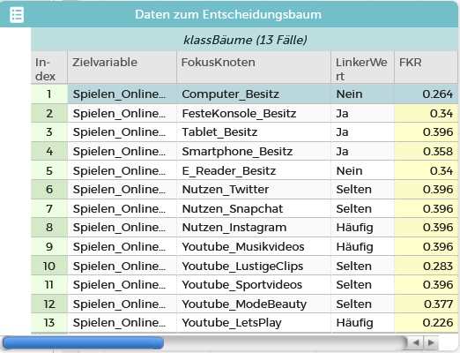
Input: Datensatz , Zielvariable (ZV)
1. Definiere alle möglichen Splits
2. Identifiziere den besten Split
3. Anwenden des besten Splits
Abbruchkriterien:
a. Kein weiterer Split möglich
b. Kein weiterer Split nötig
nicht erfüllt
erfüllt
Blattknoten mit Mehrheitswert für ZV

Slide 16
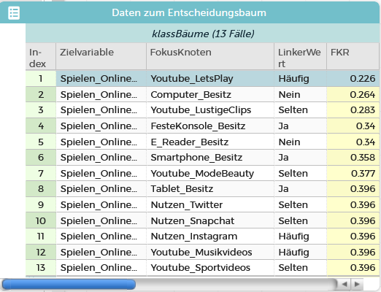
Input: Datensatz , Zielvariable (ZV)
1. Definiere alle möglichen Splits
2. Identifiziere den besten Split
3. Anwenden des besten Splits
Abbruchkriterien:
a. Kein weiterer Split möglich
b. Kein weiterer Split nötig
nicht erfüllt
erfüllt
Blattknoten mit Mehrheitswert für ZV

Slide 17
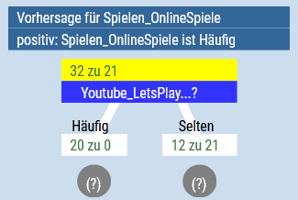
Input: Datensatz , Zielvariable (ZV)
1. Definiere alle möglichen Splits
2. Identifiziere den besten Split
3. Anwenden des besten Splits
Abbruchkriterien:
a. Kein weiterer Split möglich
b. Kein weiterer Split nötig
nicht erfüllt
erfüllt
Blattknoten mit Mehrheitswert für ZV

Slide 18
Input: Datensatz , Zielvariable (ZV)
1. Definiere alle möglichen Splits
2. Identifiziere den besten Split
3. Anwenden des besten Splits
Abbruchkriterien:
a. Kein weiterer Split möglich
b. Kein weiterer Split nötig
nicht erfüllt
Keine weiteren Prädiktorvariablen vorhanden?
Ist der Teildatensatz „rein“ ?
erfüllt
Blattknoten mit Mehrheitswert für ZV

Slide 19
Input: Datensatz , Zielvariable (ZV)
1. Definiere alle möglichen Splits
2. Identifiziere den besten Split
3. Anwenden des besten Splits
Abbruchkriterien:
a. Kein weiterer Split möglich
b. Kein weiterer Split nötig
nicht erfüllt
nicht erfüllt
Ist der Teildatensatz „rein“ ?
erfüllt
Blattknoten mit Mehrheitswert für ZV

Slide 20
Input: Datensatz , Zielvariable (ZV)
1. Definiere alle möglichen Splits
2. Identifiziere den besten Split
3. Anwenden des besten Splits
Abbruchkriterien:
a. Kein weiterer Split möglich
b. Kein weiterer Split nötig
nicht erfüllt
nicht erfüllt
erfüllt
erfüllt
Blattknoten mit Mehrheitswert für ZV

Slide 21
Input: Datensatz , Zielvariable (ZV)
1. Definiere alle möglichen Splits
2. Identifiziere den besten Split
3. Anwenden des besten Splits
Abbruchkriterien:
a. Kein weiterer Split möglich
b. Kein weiterer Split nötig
nicht erfüllt
Ist der Teildatensatz „rein“ ?
erfüllt
Blattknoten mit Mehrheitswert für ZV

Slide 22
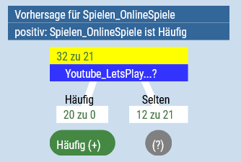
Input: Datensatz , Zielvariable (ZV)
1. Definiere alle möglichen Splits
2. Identifiziere den besten Split
3. Anwenden des besten Splits
Abbruchkriterien:
a. Kein weiterer Split möglich
b. Kein weiterer Split nötig
nicht erfüllt
erfüllt
Blattknoten mit Mehrheitswert für ZV

Slide 23
Input: Datensatz , Zielvariable (ZV)
1. Definiere alle möglichen Splits
2. Identifiziere den besten Split
3. Anwenden des besten Splits
Abbruchkriterien:
a. Kein weiterer Split möglich
b. Kein weiterer Split nötig
nicht erfüllt
erfüllt
Blattknoten mit Mehrheitswert für ZV

Slide 24
Input: Datensatz , Zielvariable (ZV)
1. Definiere alle möglichen Splits
2. Identifiziere den besten Split
3. Anwenden des besten Splits
Abbruchkriterien:
a. Kein weiterer Split möglich
b. Kein weiterer Split nötig
nicht erfüllt
Keine weiteren Prädiktorvariablen vorhanden?
Ist der Teildatensatz „rein“ ?
erfüllt
Blattknoten mit Mehrheitswert für ZV

Slide 25
Input: Datensatz , Zielvariable (ZV)
1. Definiere alle möglichen Splits
2. Identifiziere den besten Split
3. Anwenden des besten Splits
Abbruchkriterien:
a. Kein weiterer Split möglich
b. Kein weiterer Split nötig
nicht erfüllt
nicht erfüllt
nicht erfüllt
erfüllt
Blattknoten mit Mehrheitswert für ZV

Slide 26
Input: Datensatz , Zielvariable (ZV)
1. Definiere alle möglichen Splits
2. Identifiziere den besten Split
3. Anwenden des besten Splits
Abbruchkriterien:
a. Kein weiterer Split möglich
b. Kein weiterer Split nötig
nicht erfüllt
erfüllt
Blattknoten mit Mehrheitswert für ZV

